Slide 1
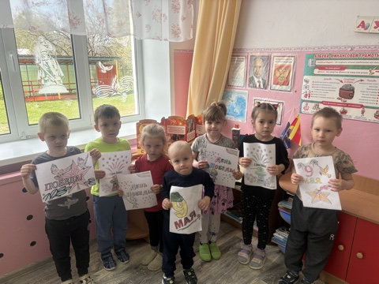
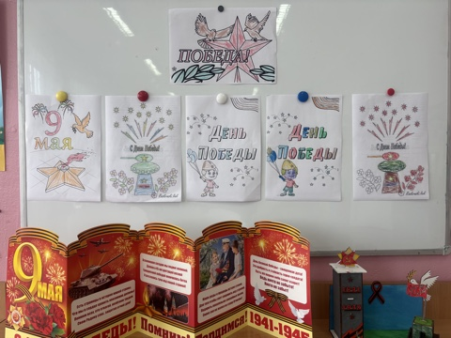
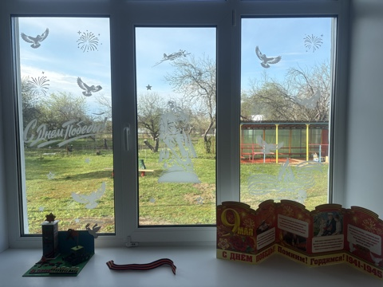
В преддверии празднования Дня Победы в нашей дошкольной группе проходят мероприятия, посвященные «Дню Победы». Воспитатели рассказывают детям о важных моментах нашей истории, доступно объясняют, что такое День победы, почему мы так свято к нему относимся, почему нам нельзя его забывать. Итогом мероприятий посвященной Дню Победы, стало проведение экскурсии смешанной дошкольной группы к Мемориалу Братского захоронения в селе.

Slide 2
